Slide 1
Privlastňovacie prídavné mená
Mgr. Marta Valkovičová

Slide 2
Privlastňovacie prídavné mená
vyjadrujú, že osobám alebo zvieratám niečo patrí. Pýtame sa na ne otázkami čí? čia? čie?
Privlastňovacie prídavné mená delíme na:
♦ individuálne – vyjadrujú privlastnenie
jednotlivým osobám alebo zvieratám
♦ druhové – vyjadrujú privlastnenie celému
zvieraciemu/ľudskému druhu

Slide 3
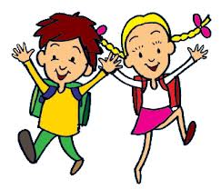
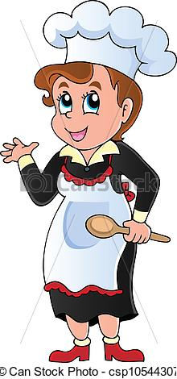
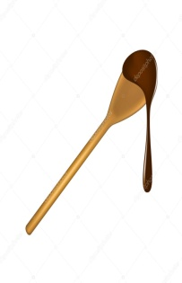
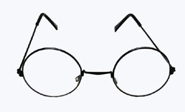
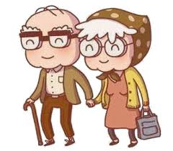
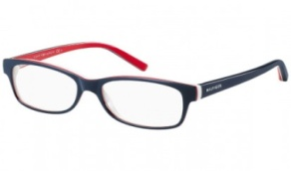
♦ individuálne (privlastnenie jednotlivým osobám)
žiakov
Čí?
žiačkin
kuchárova
Čia?
kuchárkina
babkine
Čie?
dedkove

Slide 4
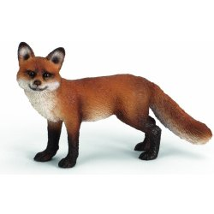
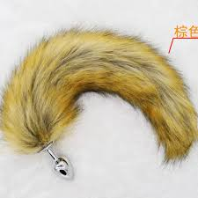
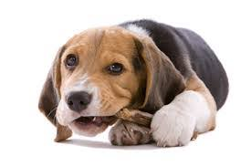
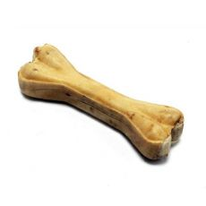
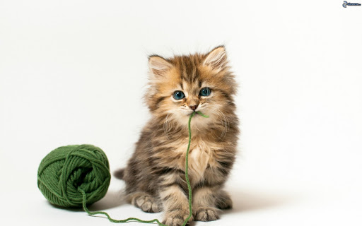
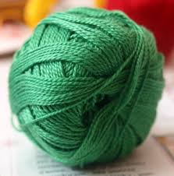
♦ individuálne (privlastnenie jednotlivým zvieratám)
Čí?
líškin
Čia?
psova
Čie?
mačkino

Slide 5
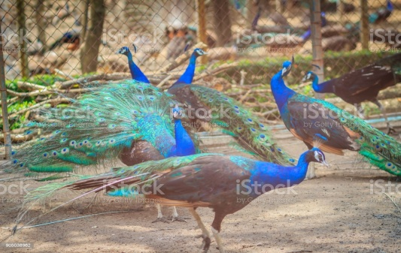
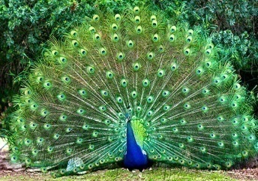
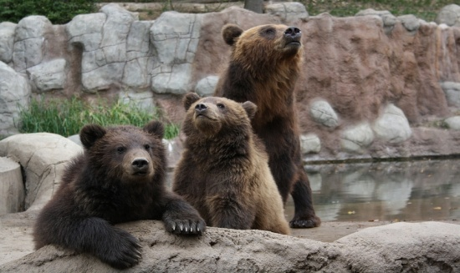
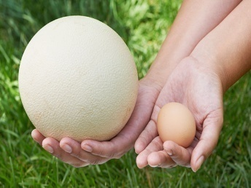
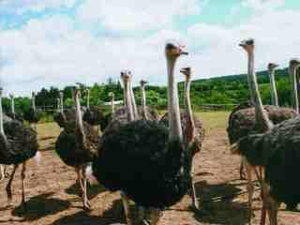
♦ druhové (privlastnenie celému zvieraciemu/ľudskému
druhu)
Čí?
páví
medvedia
Čia?
Čie?
pštrosie

Slide 6
Privlastňovacie prídavné mená individuálne
tvoríme z podstatných mien príponami:
✦ -ov, -ova, -ovo
učiteľov pohľad, bratova ruka, susedovo auto
Milanov priateľ, Štúrova ulica, Tomášovo pero
kocúrov pazúrik, Bodríkova búda, vlkovo mláďa
✦ -in, -ina, -ino
učiteľkin úsmev, sestrina bábika, susedino dieťa
Katkin kabát, Ivetkina taška, Erikino oblečenie
mačkin úkryt, Rysulina maštaľ, sýkorkino hniezdo

Slide 7
Privlastňovacie prídavné mená druhové
tvoríme z podstatných mien príponami -í, -ia, -ie:
drozdí spev, včelia kašička, pávie škriekanie
človek ➝ človečí hlas obor ➝ obria sila
baba ➝ babí smiech striga ➝ stridžie oko trpaslík ➝ trpaslíčie / trpasličie tajomstvo

Slide 8
Čo si budeme pamätať?
ROZDELENIE
privlastňovacích prídavných mien
individuálne
privlastňujeme
jednej
osobe alebo zvieraťu
- ov
- ova
- ovo
-in
-ina
-ino
druhové privlastňujeme
celému
zvieraciemu alebo ľudskému druhu
-í
-ia
-ie
žiakov zošit
patrí jednému žiakovi
líškin chvost
patrí jednej líške
drozdí spev
spev typický pre
všetky drozdy

Slide 9
Precvičme si
Z podstatných mien vytvorte privlastňovacie prídavné mená:
individuálne
druhové
sokol
Hevier
Evka
školník
koza
Milka
striga
žena
krtko
sokolov
Hevierov
Evkin
školníkov
Kozin
Milkin
strigin
ženin
krtkov
sokol
tuleň
obor
zajac
koza
labuť
striga
vlk
medveď
sokolí
tulení
obrí
zajačí
kozí
labutí
stridží
vlčí
medvedí
KONTROLA

Slide 10
Vypíš z viet privlastňovacie prídavné mená.
Svetlankina babka býva na dedine neďaleko rybníka
Juraj opieral orlí zrak na susedov rybník.
Na čistinke v lese sme stretli líščiu rodinku.
Žiaci si na slovenčine obľúbili Ezopove bájky.
Všetci diváci sledovali rýchle brankárove reakcie.
Celý deň sme v trávniku hľadali babkine stratené okuliare.
Pochválili sme kuchárovo jedlo a cukrárkin koláčik.
Susedovo auto vytrubuje na celú našu ulicu a ruší vtáčí spev.
Na bačovom salaši sa ozýva hlučný psí brechot.
Lekárkine rady sme si dobre zapamätali.
Lekár ošetruje futbalistovo poranené lýtko.
O falošných ľuďoch sa hovorí, že sú hadie plemeno.
Z dutého duba sa v noci ozýva sovie húkanie.
KONTROLA

Slide 11
Svetlankina babka býva na dedine neďaleko rybníka
Juraj opieral orlí zrak na susedov rybník.
Na čistinke v lese sme stretli líščiu rodinku.
Žiaci si na slovenčine obľúbili Ezopove bájky.
Všetci diváci sledovali rýchle brankárove reakcie.
Celý deň sme v trávniku hľadali babkine stratené okuliare.
Pochválili sme kuchárovo jedlo a cukrárkin koláčik.
Susedovo auto vytrubuje na celú ulicu a ruší vtáčí spev.
Na bačovom salaši sa ozýva hlučný psí brechot.
Lekárkine rady sme si dobre zapamätali.
Lekár ošetruje futbalistovo poranené lýtko.
O falošných ľuďoch sa hovorí, že sú hadie plemeno.
Z dutého duba sa v noci ozýva sovie húkanie.

Slide 12
Dúfam, že privlastňovacie prídavné mená ste
hravo zvládli.
Obrázky: mix z internetu

